Slide 1




Introdução à programação
com Python
Igor Terriaga Santos

Slide 2




Python: Fundamentos

Slide 3




História
● Criada em 1991 pelo holandês Guido von Rossum no
Centrum Wiskunde & Informatica(CWI) em Amsterdã,
Holanda.
● Concebida a partir da linguagem ABC.
● Implementação oficial mantida pela PSF em C, conhecida
como CPython.
● Outras implementações:
○ Python para .NET(IronPython)
○ JVM(Jython)
○ Python(PyPy)

Slide 4

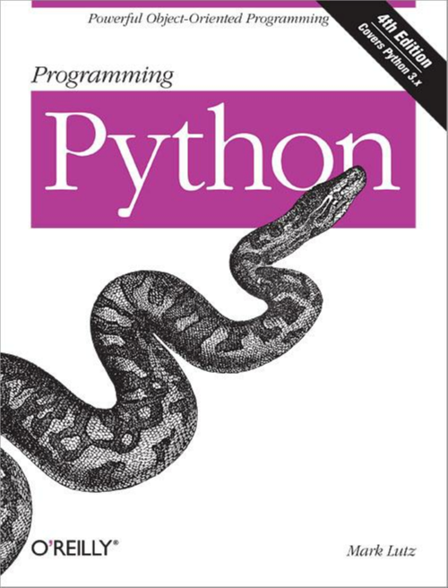


História
● Nome inspirado no grupo humorístico britânico Monty
Python Flying Circus.
● Ao contrário que muita gente pensa o nome não faz
referência a cobra Python, o símbolo da cobra foi adotado
graças a editora O’reilly.

Slide 5
Características
● Linguagem de programação livre, de altíssimo nível,
interpretada, orientada a objetos, de tipagem forte e
dinâmica.
● Linguagem simples, focada para priorizar o esforço do
programador ao invés do esforço computacional, a ênfase
da linguagem está em sua legibilidade.
● Uso de identação para marcar o código.
● Linguagem case sensitive
○ Ou seja: variavel, Variavel, VARIAVEL são diferentes!
● Multi-paradígma:
○ Imperativa
○ Funcional
○ Orientação a objetos

Slide 6
Características
● Multiplataforma
○ Pode ser usada no Linux, Mac, Windows, Web, e até
para dispositivos móveis, como Android e IOS.
● Baterias inclusas, muito do que você precisa já pode estar
incluso na instalação básica do python.

Slide 7



Versões
● Python 1.0 - 1994
● Python 3.0 - 2008
○ Python 1.2 - 1995
○ Python 1.6. - 2000
○ Python 3.1 - 2001
○ Python 3.2 - 2011
○ Python 3.3 - 2012
○ Python 3.4 - 2014
○ Python 3.5 - 2015
○ Python 3.6 - 2016
Python 3.6.4 - 2017
Pytthon 3.7.2 - 2018
Python 3.7.2 - 2019 (atual)
● Python 2.0 - 2000
○ Python 2.1 - 2001
○ Python 2.2 - 2001
○ Python 2.3 - 2003
○ Python 2.4 - 2004
○ Python 2.5 - 2006
○ Python 2.6 - 2006
○ Python 2.7 - 2010 (Atual)
Neste curso utilizaremos a partir da versão 3.7.x

Slide 8
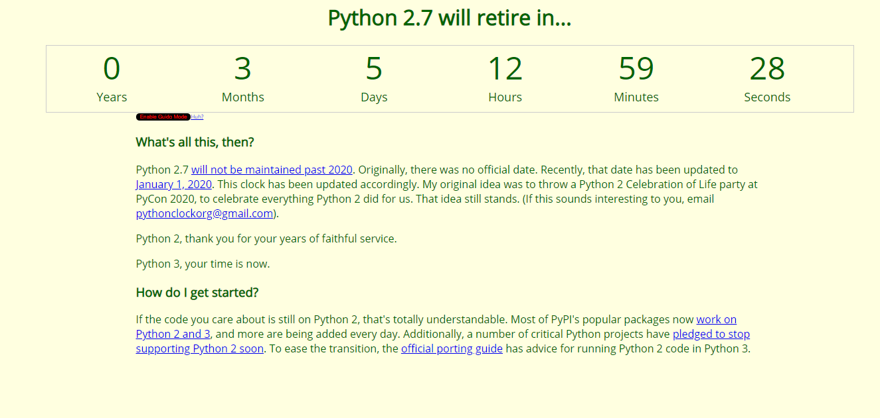

Slide 9


O Zen do Python
● Bonito é melhor que feio.
● Explícito é melhor que implícito.
● Simples é melhor que complexo.
● Complexo é melhor que complicado.
● Linear é melhor que aninhado.
● Esparso é melhor que denso.
● Legibilidade conta.
● Casos especiais não são especiais o bastante para quebrar
as regras.
● Ainda que a preticidade vença a pureza.
● Erros nunca devem passar silenciosamente.
● A menos que sejam explicitamente silenciados.
● Diante da ambiguidade, recuse a tentação de adivinhar.
● Deveria haver um, e somente um, modo óbvio de fazer
algo.
● Embora esse modo possa não ser óbvio a princípio a menos
que você seja holandês.

Slide 10
O Zen do Python
● Agora é melhor que nunca.
● Embora nunca frequentemente seja melhor que “já”.
● Se a implementação é difícil de explicar, é uma má ideia.
● Se a implementação é fácil de explicar, pode ser uma boa
ideia.
● Namespaces são uma grande ideia, vamos ter mais dessas!

Slide 11






Usos do Python - Frameworks

Slide 12

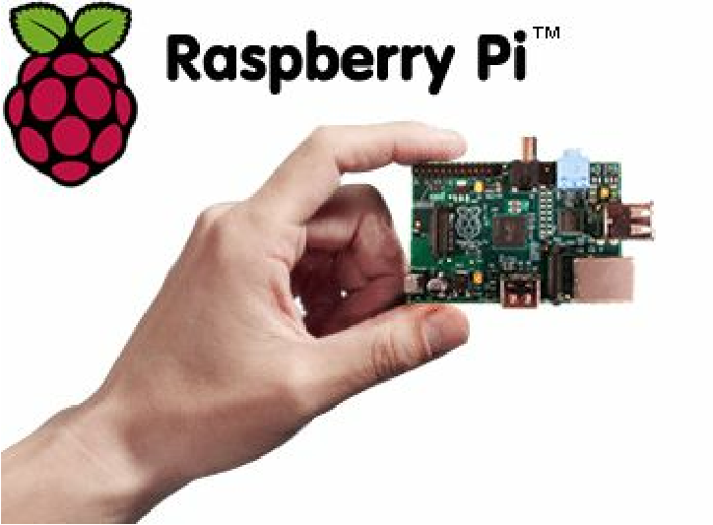
Outros usos do python

Slide 13

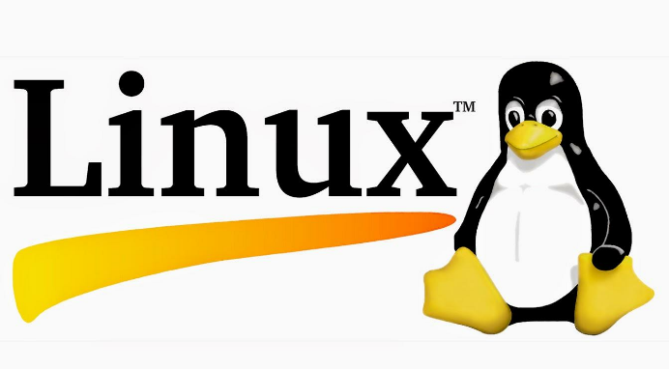










Onde o Python é usado

Slide 14
Downloads
● Python: https://www.python.org/downloads/
○ Baixem a última versão
● Notepad++:
https://notepad-plus-plus.org/download/v7.5.4.html
● Visual Studio Code:
https://code.visualstudio.com/download
● Pycharm:
https://www.jetbrains.com/pycharm/download/#section=
windows

Slide 15
Material complementar
● Texto: PEP 8 - Guia de boas práticas para escrita de código
em Python
○ http://pep8.org/
● Vídeo: Curso em Vídeo - Curso Python #02 - Para que
serve Python?
○ https://www.youtube.com/watch?v=Mp0vhMDI7fA
● Livro: Python in Education
○ http://www.oreilly.com/programming/free/files/pyth
on-in-education.pdf
● Site: Python Brasil
○ http://python.org.br/

Slide 16



Constantes e Variáveis

Slide 17
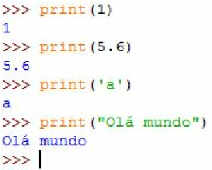

Constantes
● São espaços reservados na memória do computador para
armazenar uma valor fixo, que não será possível
modificá-lo ao passar do tempo.
● Podem ser letras, nomes, números, entre outros tipos.
○ Constantes numéricas: números com valor fixo,
podem ser inteiros ou reais(valores reais usam ponto
decimal (.).
○ Constantes string: nomes ou caracteres com valor
fixo, são delimitados por apóstrofo(‘) ou aspas(“).

Slide 18


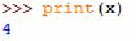
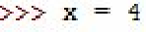

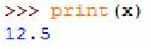

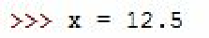
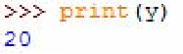

Variáveis
● Posição na memória que através de um nome armazena
valores, dados.
● Estes valores podem ser recuperados através dos nomes
das variáveis.
● Conteúdo pode ser modificado através de um comando de
atribuição (=).
● Em Python os tipos das variáveis não precisam ser
declaradas, portanto, o tipo da variável pode variar
durante a execução do programa.

Slide 19
Variáveis - Regras
● Devem começar com uma letra ou sublinhado _
● Não devem começar com números
● Podem conter letras, números ou sublinhados
● Python diferencia letras minúsculas de minúsculas, o que
chamamos de case sensitive
● Variáveis válidas:
○ nome _nome nome2 sobre_nome
● Variáveis inválidas:
○ 1nome nome.1 #nome
● Variáveis diferentes:
○ nome Nome NOME

Slide 20
Variáveis - Boas Práticas
Como os nomes das variáveis são definidas pelo programador,
procure seguir essas dicas:
● Usar nomes que expressam o significado da variável.
● Usar mneumônicos, palavras que facilitam a memoriização.
● Evitar usar caracteres especiais em nomes de variáveis (! $ % ?).
● Evitar usar acentuação
○ Errado: endereço = “Rua A”
○ Certo: endereco = “Rua A”
● Evitar nomear as variáveis apenas com letras,( i, j, x, y, z, a),
exceto em contadores de laços de repetição e em coordenadas.
● Obedecer as regras vistas anteriormente citadas.

Slide 21

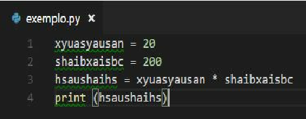

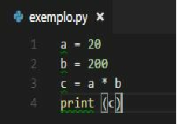


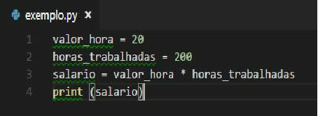
Variáveis - Legibilidade
O que cada código faz?
Qual é mais legível?

Slide 22

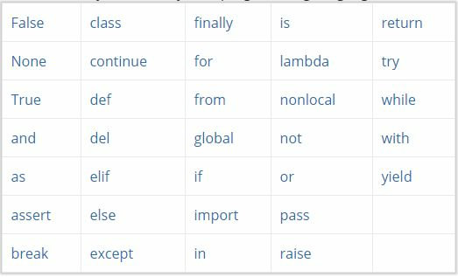
Variáveis - Palavras Reservadas
O Python possui palavras que não podem ser usadas como
nome de variáveis, pois elas desempenham determinadas funções
dentro da linguagem.
Estas são:
Fonte: https://www.programiz.com/python-programming/keyword-list

Slide 23
Comando de atribuição

Slide 24
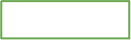


Atribuindo valores
● Para atribuir um valor a uma variável é utilizado o
comando de atribuição (=)
○ variavel = valor (Onde lê-se variável recebe valor)
● Não confundir o comando de atribuição (=) com o sinal de
igualdade(==)
○ variavel == valor (Diferente do caso acima, aqui lê-se
variável é igual a valor).
● Um comando de atribuição é formado por uma expressão
do lado direito atribuída a uma variável do lado esquerdo,
esta que armazena o resultado.
● Um comando de atribuição pode ser formado por:
○ Variável, constantes e operadores
x = 35 * + (2 - x)

Slide 25

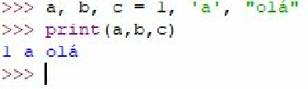
Atribuição múltipla
Com a atribuição múltipla é possível definir vários valores para
variáveis diferentes de uma só vez, como o exemplo abaixo:

Slide 26


Entrada e Saída de Dados

Slide 27
Entrada de Dados
● Uso da função input( )
○ Maneira mais básica de entrada de dados em Python,
ela recebe um string e armazena em uma variável:
>>> nome = input(‘Digite seu nome: ’)
○ O comando acima irá gerar a seguinte mensagem:
>>> Digite seu nome: _
○ O cursor _ está esperando que algo seja digitado
>>> Digite seu nome: Antônio
○ Após digitado, o valor é armazenado na variável nome,
então podemos imprimir o resultado
>>> print(‘Olá’, nome)
○ E o resultado final será:
>>> Olá Antônio

Slide 28
Entrada de Dados - Strings
● Ao usar a função input( ), o que foi digitado retorna uma
String, mesmo que sejam digitados números.
○ Veja o exemplo:
>>> Idade = input(‘Digite sua idade: ’)
○ Então digita-se a idade:
Digite sua idade: 20
○ Podemod verificar o tipo de dado retornado através
da função type( )
>>> type(idade )
○ Logo, podemos verificar que ela é um tipo String
<class 'str'>

Slide 29

Entrada de Dados - Números Inteiros
● Já que a função input( ) só retorna String, como eu poderia
ler e armazenar um número inteiro?
○ É só transformar o valor em inteiro (int):
>>> valor = input( )
>>> valor_inteiro = int( valor)
● A variável valor continua sendo uma String, porém a
variável valor_inteiro contém o inteiro correspondente a
String da variável valor. Aqui está uma maneira resumida
de se escrever o mesmo comando:
>>> valor_inteiro = int(input( ))
● Do mesmo modo podemos converter o valor retornado
para um tipo float
>>> valor_float = float(input ( ))

Slide 30

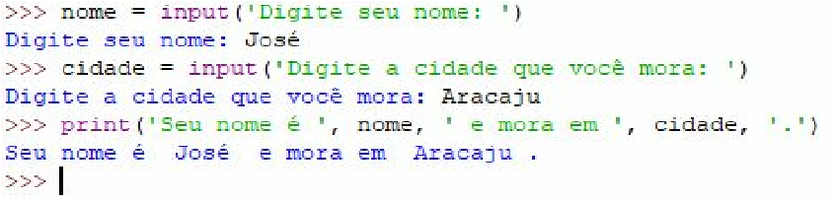
Saída de dados
● Já temos todos os dados armazenados em variáveis, agora
teremos que mostrar isto ao usuário, e é para este
propósito que usaremos a função print( )
● Ela recebe um ou mais valores separados por vírgula e os
imprime na tela.

Slide 31
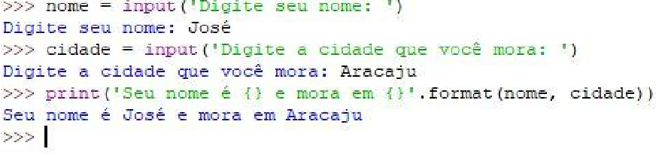

Saída de dados
● Outra forma de imprimir usando a função print( ) e a
função format( )

Slide 32
Saída de dados
● Mas se você quisesse imprimir uma saída deste jeito:
Dados do Usuário
Nome: José
Cidade: Aracaju

Slide 33
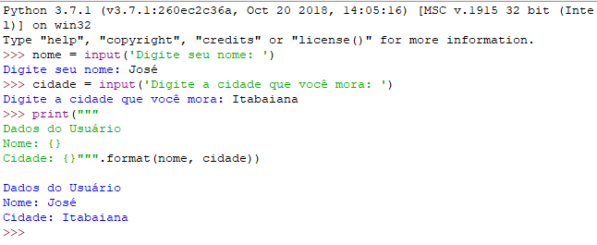

Saída de dados
● Através do uso de aspas triplas “”” com a função format( ) é
possível ter uma saída assim:

Slide 34

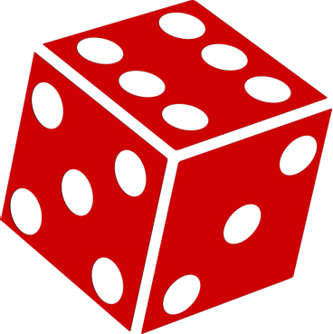
Tipos de Dados
Notes:
Encerramento do primeiro dia

Slide 35
Tipos de Dados
● Tipo é uma maneira de classificar as coisas, sejam objetos
ou informações.
● Dado é um valor em sua forma bruta.
● Logo, os tipos de dados em programação seriam como
estariam classificados os valores, estes que podem ser
armazenados em variáveis.

Slide 36

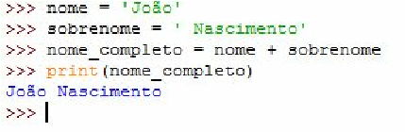

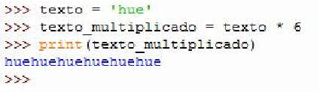
Tipos de dados - String
● É um conjunto de caracteres que formam palavras.
● Operações básicas com String:
○ Existem dois operadores que podem ser usados em
Strings:
■ +
■ *
● Ambos servem para concatenar .

Slide 37

Tipos de dados - Números
● Existem 4 tipos numéricos em Python:
○ Inteiro (int)
○ Ponto Flutuante (float)
○ Booleano (bool)
○ Complexo (complex)*
*Neste curso não usaremos números complexos.

Slide 38

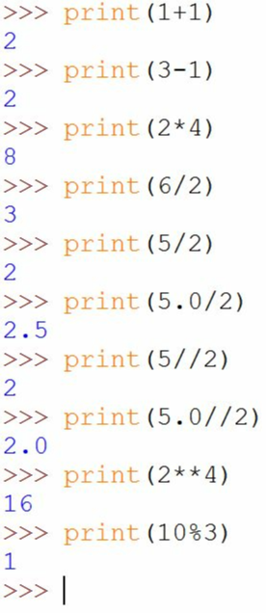
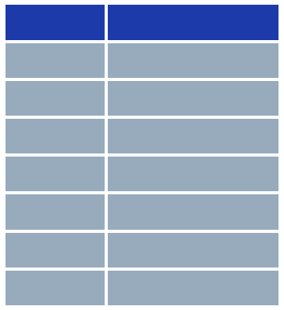
Tipos de dados - Números
● Operadores usados:
Operador
Operação
+
Soma
-
Subtração
*
Multiplicação
/
Divisão
//
Divisão Inteira
**
Exponenciação
%
Resto da Divisão

Slide 39


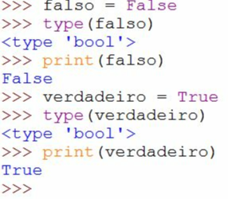
Tipos de dados - Booleanos
● É também um tipo de dado numérico, porém só armazena
os valores 0 e 1.
● Utilizado para fazer comparações entre expressões,
resultando em verdadeiro ou falso, onde:
○ 0: falso
○ 1: verdadeiro

Slide 40

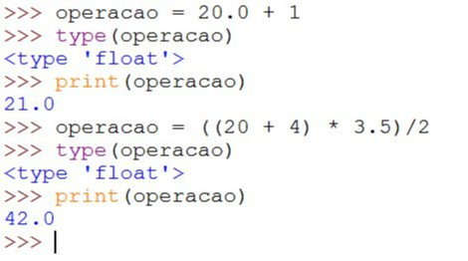
Números Inteiros e Reais Misturados
● Quando é feita uma operação entre números inteiros(int) e
reais (float) o valor sempre será um número real(float).

Slide 41

Precedência de Operadores
● Ao usar vários operadores juntos em um expressão,
devemos saber qual tem prioridade, ou seja, qual será
executado primeiro.
● Em Python essa é a ordem com que serão feitas as
operações:
Parênteses
Exponenciação
Multiplicação/Divisão
Soma/Subtração
Esquerda Direita

Slide 42

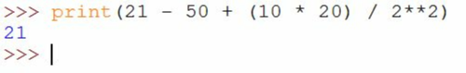


Precedência de Operadores
21 - 50 + (10 * 20) / 2**2
21 - 50 + 200 / 2**2
Parênteses
21 - 50 + 200 / 4
Exponenciação
Multiplicação/Divisão
21 - 50 + 50
Soma/Subtração
Esquerda Direita
-29 + 50
21

Slide 43

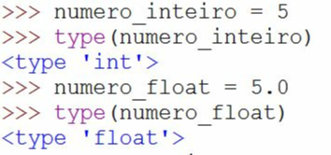

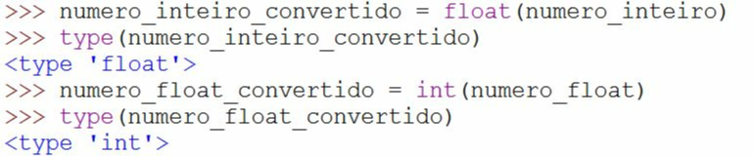
Conversão de tipos - Números
● Através de funções built-in é possível fazer a conversão
entre tipos.
○ float( ) - Transforma para float
○ int( ) - Transforma para inteiro

Slide 44
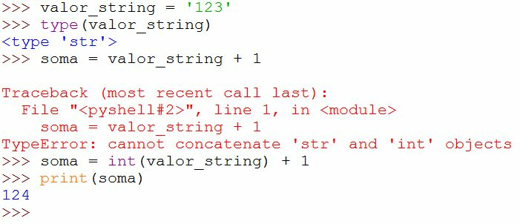

Conversão de tipos - String
● Podemos também converter String em n[umeros com as
funções int( ) e float( ), desde que a String só contenha
números.

Slide 45







Comandos Condicionais

Slide 46


Como tomar decisões?
●
Programas de computador têm que tomar decisões o
tempo todo, e é para isso que usamos comandos
condicionais.
●
São comandos que dependendo da entrada dos dados
tomam decisões diferentes.
●
E em Python usamos o comando if/else/elif para tomar
decisões.

Slide 47

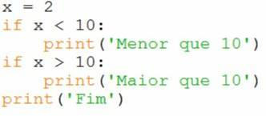

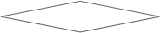


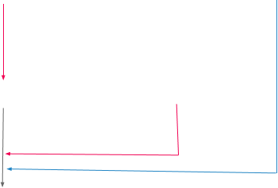

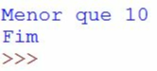
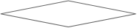

E se?
Entrada:
X = 2
Sim
X < 10 ?
Sim
print(‘Menor que 10’)
Saída:
Não
X > 10 ?
Sim
print(‘Maior que 10’)
print(‘Fim’)

Slide 48
Blocos de códigos (Indentação)
●
A linguagem Python usa indentação para saber onde um bloco de
código começa e termina.
●
Blocos
de códigos são conjuntos de códigos dentro de um
comando (if/for/while), método ou classe.

Slide 49
Blocos de códigos (Indentação)
●
Para indentar seu código siga os seguintes passos:
○
Use ‘tab’ ou ‘espaço’
(Não use os dois, ou um ou outro!)
○
Após os comandos if/for/while aumente a identação
○
Mantenha a indentação para continuar dentro do escopo do
comando
○
Para sair do escopo do comando reduza a indentação
○
Espaços com a tecla ‘enter’ e nem comentários não são
considerados para a indentação
○
E mais uma vez,
(não misture ‘tab’ com ‘espaço’!)

Slide 50
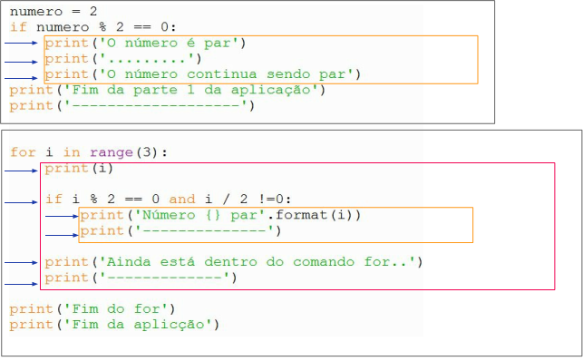
Blocos de códigos (Indentação)

Slide 51

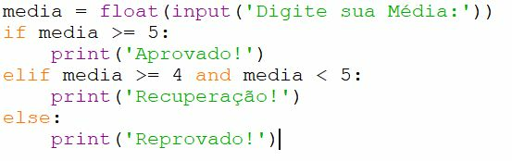





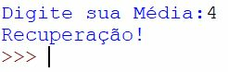

Condições compostas
Entrada:
Digite sua Média:
media >= 5 ?
Sim
print(‘Aprovado!’)
Não
media >= 4
Sim
Saída:
e
print(‘Recuperação!’)
media < 5
Não
print(’Reprovado!’)

Slide 52



Comando de Repetição
while

Slide 53


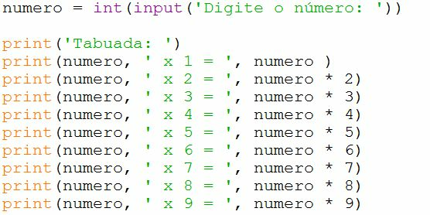
Quando usar um laço de repetição?
● O que acham deste
código?
● Alguma coisa errada?
● Muito repetitivo?

Slide 54
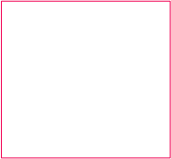



Quando usar um laço de repetição?
● Problemas:
○ Código repetitivo
○ Difícil de
manutenção
○ Há poucas
mudanças

Slide 55

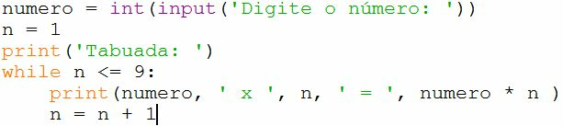
Usando o while
● Para resolver este problema e melhorar nosso código
podemos usar estruturas de repetição.
● Em Python existem 2 tipos destas estruturas: while e for.
● Veja como nosso algoritmo de tabuada ficaria usando o
while:

Slide 56
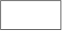


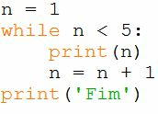

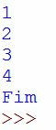
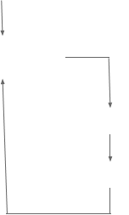





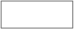
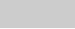
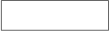

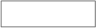
Fluxo do while
Entrada:
Saída:
n = 1
Não
n < 5
Sim
print(n)
n = n+1
Print(‘Fim’)

Slide 57


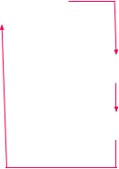


Cuidados com laços de repetição
● Note que este algoritmo entra em um
laço de repetição.
n = 1
● O que aconteceria se tirassemos o
incremento n = n + 1?
Não
n < 5
Sim
● Um laço infinito!
Entrada:
print(n)
Saída:
n = n+1
Print(‘Fim’)
.
.
.

Slide 58
Comando de Repetição
for

Slide 59
Quando usar o for?
● As vezes temos que listar uma gama específica de valores,
ou seja, estes valores têm que estar em um determinado
intervalo definido.
● Diferente do while, onde corremos o perigo de entrar em
um laço infinito, podemos definir o número de vezes e
como será feita a iteração para cada item do conjunto
usando o for.
● Então podemos dizer que o for é um laço definido, pois ele
é executado um número de vezes exata.
● Já o while seria um laço indefinido, pois ele só é parado
quando a condição de entrada é False.

Slide 60





Usando o for
● A maneira mais simples do uso do for é fazendo uma
iteração em um intervalo definido dentro de uma lista.
Entrada:
Saída:

Slide 61


Usando o for
● Outro modo de usar o for é definindo um intervalo
explícito através da função range.
Entrada:
Saída:

Slide 62

Função range
● Define uma lista com um intervalo inteiro para o laço de
repetição.
● Permite controlar a quantidade de iterações em um laço.
● Oferece um contador que funciona como um iterador
dentro do laço.

Slide 63



Função range
● Pode receber até 3 parâmetros:
○ 1 parâmetro: gera uma lista começando
do zero até o antecessor do que foi
definido.
○ 2 parâmetros: gera uma lista começando
do primeiro parâmetro até o
antecessor segundo parâmetro, sempre
iterando de um em um.
○ 3 parâmetros: gera uma lista igual a
anterior com 2 parâmetros, porém o
terceiro parâmetro define o valor do
incremento da lista.

Slide 64


Strings
Notes:
Subir String e encerrar segundo dia.

Slide 65


Funções
Notes:
Começar 3 dia - Funções, Listas, Tuplas, Dicionários

Slide 66


Funções
● Uma função em Python é uma maneira de organizar sua
aplicação, onde através de um conjunto de código reusável
é possível receber um ou mais argumentos como entrada,
computar algo, então retornar o resultado esperado.
● Existem dois tipos de funções em Python.
○ Funções Built-in, que são aquelas que já estão feitas e
disponíveis para uso dentro da linguagem, ex: print( ),
int( ), float ( )...
○ Funções construídas pelo próprio programador, que
são aquelas definidas de acordo com a necessidade do
mesmo.

Slide 67







Construindo funções
Definindo a função
● Para definir uma função é usada a
palavra chave reservada def
seguida pelo nome da função e ( ).
● O corpo da função deve ser
indentada após sua definição.
● O que está no corpo da função é o
que será executado por ela.
● Após construir a função é preciso
chamá-la para que a mesma seja
executada.
Chamando a função
● Uma vez definida é possível
chamá-la quando quiser.

Slide 68

Esqueleto de uma função
● Uma função pode conter argumentos, parâmetros, retornar
ou não algo.
● Argumento é um valor de entrada, que dependendo dele a
mesma função pode executar tipos diferentes de trabalho.
● Parâmetro é uma variável que pode ser manipulada dentro da
função através de um argumento passado pela mesma.
● Se a função tiver mais de um argumento ou parâmetro, eles são
separados por vírgulas.
● Para retornar um valor pode-se usar a palavra reservada
return.
● Funções que não retornam um valor são chamadas de ‘void’.

Slide 69








Esqueleto de uma função
Parâmetros
Argumentos

Slide 70


Funções Built-in
● min( ): Recebe uma lista como
argumento e retorna o menor
valor dentro de uma lista.
● max( ) : Recebe uma lista como
argumento e retorna o maior valor
dentro de uma lista.
● sum( ): Recebe uma lista como
argumento então soma todos os
valores dentro dela.
● abs( ): Recebe um número como
argumento e retorna seu módulo.

Slide 71





Funções Recursivas
● Funções podem chamar outras funções dentro delas.
● Quando uma função chama ela mesma isto é chamado de
recursividade.
Fatorial
n! = 1, se n = 0
n * (n - 1)!, se n > 0

Slide 72
Bibliotecas de funções em Python
● Biblioteca é um conjunto de funções que podem ser usadas
pelo programador para facilitar seu trabalho.
● Em Python já existe uma série de bibliotecas pré definidas.
● Para usá-las é preciso usar o comando import, então
especificar o nome, ou caminho da biblioteca.
● Se quisermos usar apenas uma função específica de uma
biblioteca é usado o comando from

Slide 73






Biblioteca math
● Biblioteca com diversas funções
matemáticas:
○ sin, cos, tan, asin, acos, atan
○ log, log2, log10
○ pow, sqrt
○ floor, ceil
○ factorial
*Mais informações sobre a biblioteca math:
https://docs.python.org/3.4/library/math.html

Slide 74
















Importando módulos próprios
● É possível também usar módulos próprios em Python, assim
sua aplicação ficará mais enxuta, legível e com uma
reusabilidade maior.
arquivo.py
Saída
do
principal.py
principal.py

Slide 75

Importando bibliotecas

Slide 76


Listas
Notes:
Depois de Funcões

Slide 77


Listas
●
Uma
lista
é uma
coleção
de alguma coisa.
●
Em Python podemos guardar vários valores em uma única
variável com o uso de listas.

Slide 78




















Listas
●
A listas são delimitadas por colchetes []
●
Podemos acessar um determinado elemento da lista
através de seu índice, este dentro dos colchetes.
●
Os
índices
sempre começam do zero.
Índice
0
Jõao
1
José
2
Maria
Valor

Slide 79





Percorrendo uma lista
●
Podemos percorrer e listar todos os elementos de uma
lista através do laço de repetição for.
Entrada:
Saída:

Slide 80

Operações de uma lista
●
Dentre as operações que podemos utilizar nas listas estão as seguintes:
Concatenação( + )
○
:
junta os elementos de duas ou mais listas.
Concatenação Múltipla( * )
○
:
gera várias cópias, assim
concatenando todos os elementos em uma nova lista (somente
possível com a multiplicação por um número inteiro).
Existência( in )
○
:
verifica se determinado elemento está contido na
lista, então retorna uma valor booleano,True caso verdadeiro e
False caso falso.

Slide 81


Operações de uma lista

Slide 82



Tamanho de uma lista
●
Se quisermos saber o
tamanho de uma lista é
possível utilizar a função
len( ).
●
Ela recebe uma lista
como parâmetro, então
retorna o valor com o
número de itens.
●
Também é possível
percorrer uma lista
utilizando a função len( ).

Slide 83


Métodos de uma lista
●
Métodos, ou funções, são um conjunto de código que
desempenham uma determinada ação.
●
Para auxiliar com determinados tipos de operações, as
listas em Python possuem um conjunto de métodos já
pré-definidos pela linguagem.
●
Podemos verificar os métodos disponíveis em uma lista
através da função dir( ).

Slide 84


Métodos de uma lista
●
count( )
○
Através do método count podemos saber a ocorrência
de determinado valor dentro da lista.

Slide 85


Métodos de uma lista
●
index( )
○
Retorna a posição, índice, de um elemento em uma
lista.
○
Caso se tenha elementos iguais, o método retorna a
posição da primeira ocorrência do elemento na lista.

Slide 86



Métodos de uma lista
●
Inserindo e deletando elementos de uma lista
1
3
6
5
1
3
6
8
5
1
3
6
8
5
10
8
1
3
6
5
10
10
1
3
6
5
3
1
6
5

Slide 87






Métodos de uma lista
●
Ordenação
○
sort( )
-
Ordena de forma crescente.
○
sort(reverse = True)
-
Ordena de forma decrescente.
○
reverse()
-
Inverte a ordem dos valores.

Slide 88


Compreensão de listas
●
Maneira compactada de gerar uma lista que obedece a
seguinte sintaxe:
[
saída
|
laço de repetição
○
|
filtro
]

Slide 89
Exercícios
1. Escreva uma programa que adicione em uma lista todos os números
lidos até ser digitado 0. Ao final, exiba o conteúdo da listas, bem como os índices. Utilize a função enumerate para mostrar os indíces.
4. Construa um menu com opções de 1 - Inserir, 2 - Remover, 3 - Consultar, bem como suas funcionalidades.

